Slide 1
ESTADÍSTICA BÁSICA
Docente: Johanna Trochez
Ingeniera Industrial
Especialista y Magíster en Ciencias Estadística

Slide 2
Temas a ver en este curso:
Sumatorias
Estadística descriptiva
kkk
jjj
hhh
yyy
ppp

Slide 3
Bibliografía
Probabilidad y estadística para ingeniería y ciencias, DEVORE
Probabilidad y estadística para ingeniería y ciencias, SOTO MAYOR
Probabilidad y estadística para ingeniería y ciencias, WALPOLE

Slide 4
Fechas de los parciales EBX0401
Eventos evaluativos | Ponderación (%) | Fechas
Parcial 1 | 20 | 29 de agosto
Parcial 2 | 20 | 21 de septiembre
Parcial 3 | 20 | 24 de octubre
Parcial 4 | 20 | 23 de noviembre
Seguimiento (trabajos, talleres, exposiciones, quices) | 20 | 12 de octubre

Slide 5
Fechas de los parciales EBX0418
Eventos evaluativos | Ponderación (%) | Fechas
Parcial 1 | 20 | 25 de agosto
Parcial 2 | 20 | 22 de septiembre
Parcial 3 | 20 | 25 de octubre
Parcial 4 | 20 | 24 de noviembre
Seguimiento (trabajos, talleres, exposiciones, quices) | 20 | 13 de octubre

Slide 6

¿QUÉ ES LA ESTADÍSTICA?
Estadística es la ciencia de describir o hacer inferencias sobre el mundo desde una muestra de datos

Slide 7
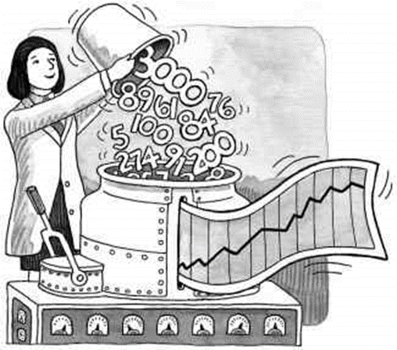
ESTADÍSTICA
DESCRIPTIVA INFERENCIAL

Slide 8

ESTADÍSTICA DESCRIPTIVA
Estadística descriptiva son métodos para organizar y resumir los datos

Slide 9

¿Por qué es importante la estadística?
Confiabilidad
Control de producción
Análisis financieros
Tendencias a través del tiempo
Supervivencia
Probabilidad de que la vida útil de una batería falle antes de un año

Slide 10
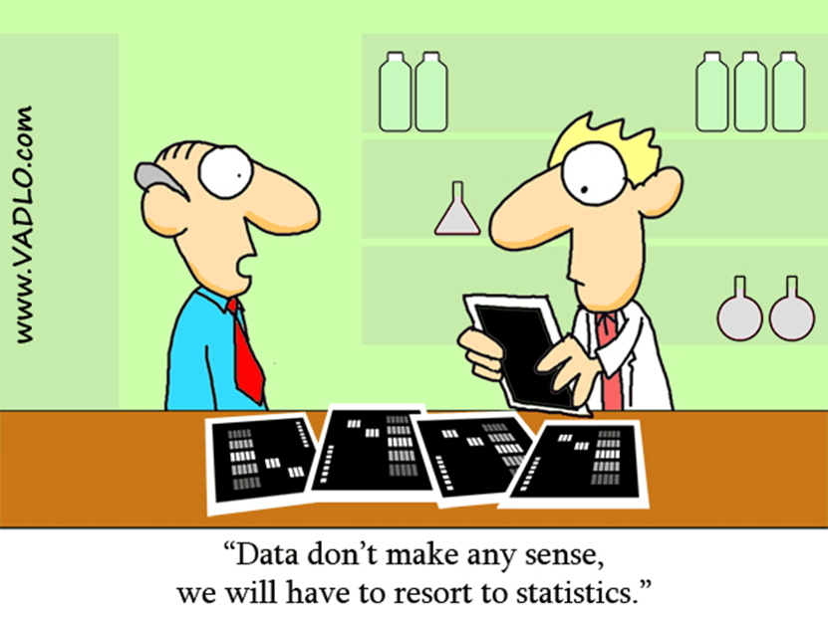
La meta de la estadística es ayudar a los investigadores a organizar e interpretar los datos

Slide 11
DEFINICIONES
POBLACIÓN
MUESTRA

Slide 12
Variable
Es una característica o condición que puede tomar diferentes valores en una muestra. Ejm:
Presión sanguínea Masa de los niños
Frecuencia cardiaca Estatura del grupo
Edad de los pacientes de un medico

Slide 13
DEFINICIONES
Dato: es una observación sobre la variable medida
Datos: es una colección de observaciones

Slide 14
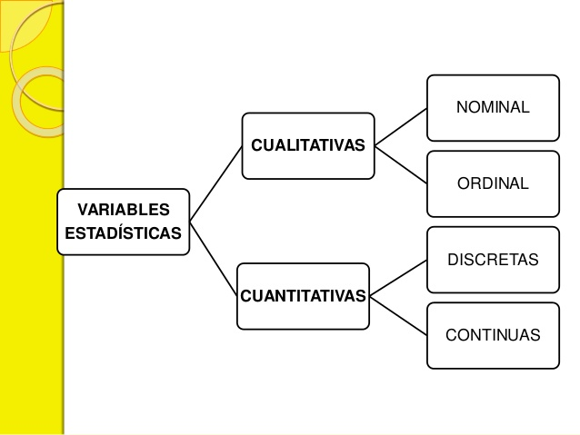
TIPOS DE VARIABLES

Slide 15
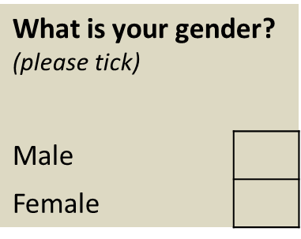

VARIABLES CUALITATIVAS
Aquellas variables estadísticas que clasifican el conjunto de elementos de la muestra o población en categorías. Ejm:
Estado civil
Nacionalidad
Nivel educativo

Slide 16
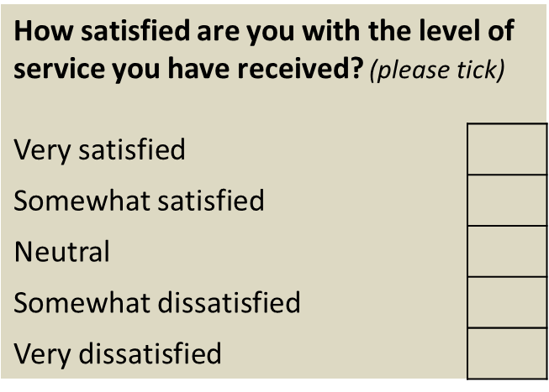
Variable cualitativa ordinal
Variable que comprende un orden

Slide 17
Variable cualitativa nominal
Categoria no ordenada
Dicotómica no ordenada
genero

Slide 20

SUMATORIA
$$Σ$$
Es un operador matemático, representado por la letra griega sigma mayúscula (Σ) que permite representar de manera abreviada sumas con muchos sumandos.

Slide 21
Que contiene el símbolo de sumatoria:

Slide 22
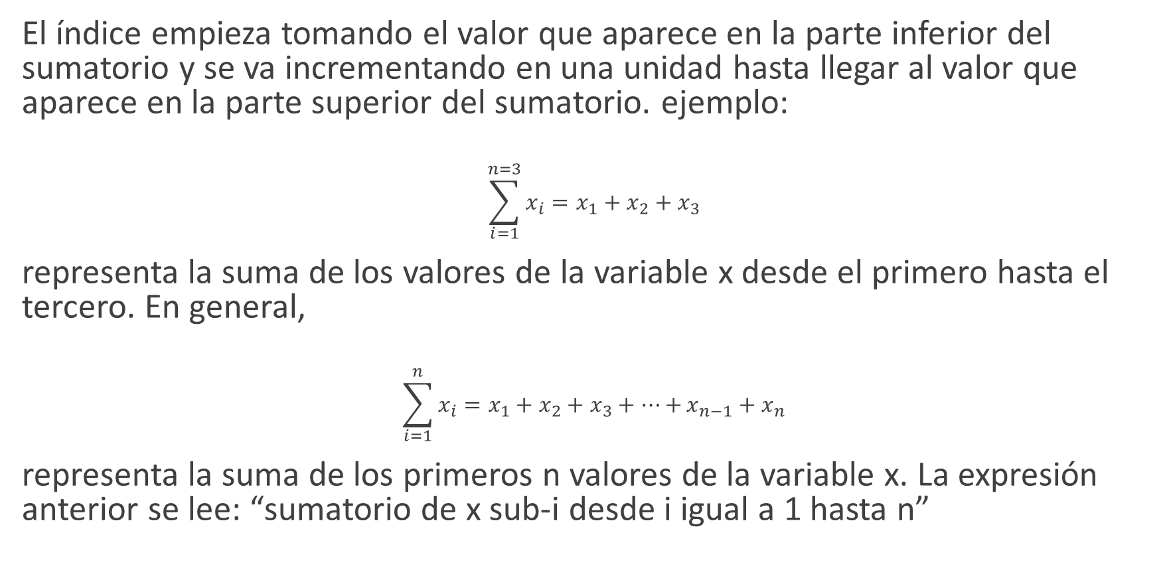
El índice empieza tomando el valor que aparece en la parte inferior del sumatorio y se va incrementando en una unidad hasta llegar al valor que aparece en la parte superior del sumatorio. ejemplo:
$$\sum_{i=1}^{n=3}{x_{i}=x_{1}+x_{2}+x_{3}}$$
representa la suma de los valores de la variable x desde el primero hasta el tercero. En general,
$$\sum_{i=1}^{n}{x_{i}=x_{1}+x_{2}+x_{3}+…+}x_{n−1}+x_{n}$$
representa la suma de los primeros n valores de la variable x. La expresión anterior se lee: “sumatorio de x sub-i desde i igual a 1 hasta n”

Slide 23
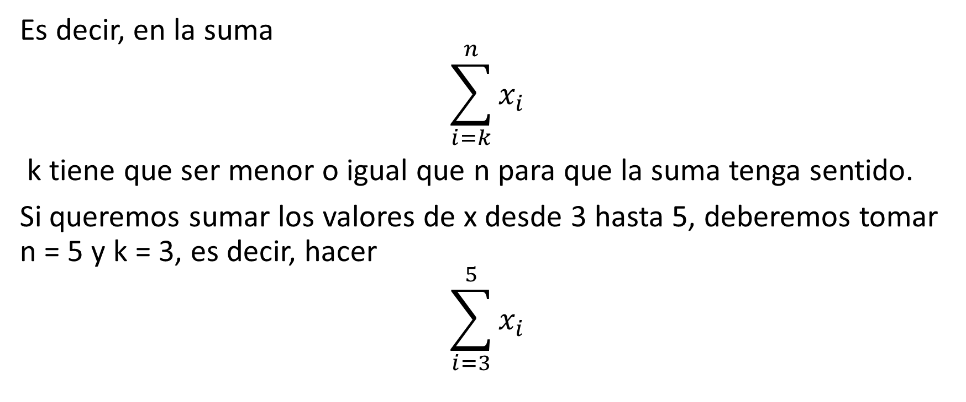
Siempre debe satisfacer que i<n
Es decir, en la suma
$$\sum_{i=k}^{n}{x_{i}}$$
k tiene que ser menor o igual que n para que la suma tenga sentido.
Si queremos sumar los valores de x desde 3 hasta 5, deberemos tomar n = 5 y k = 3, es decir, hacer
$$\sum_{i=3}^{5}{x_{i}}$$

Slide 24
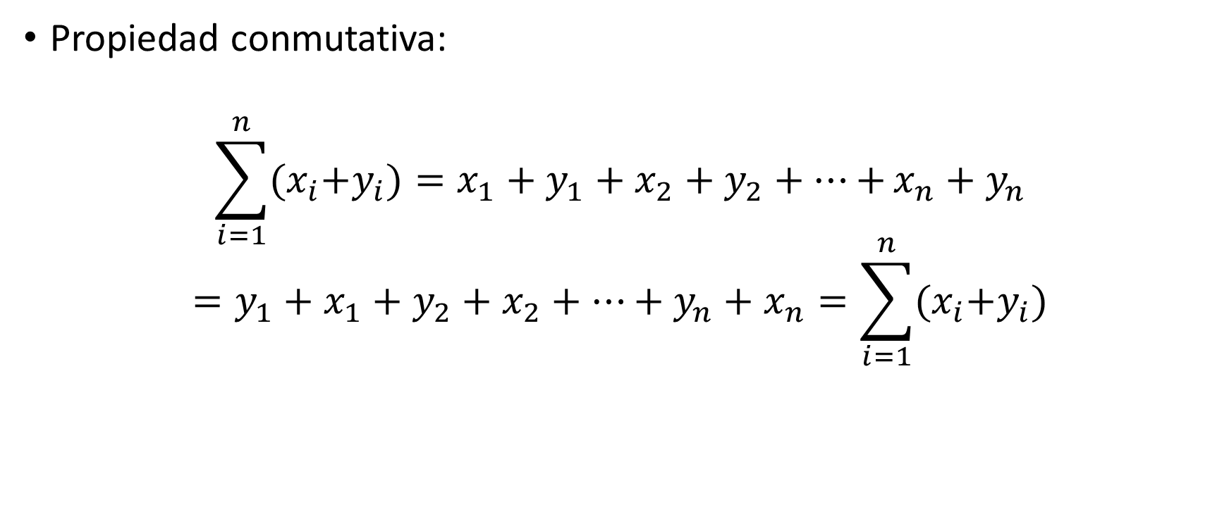
PROPIEDADES
Propiedad conmutativa:
$$\sum_{i=1}^{n}{{(x}_{i}+y_{i})=x_{1}+y_{1}+x_{2}+y_{2}+…+}x_{n}+y_{n}$$
$$={y_{1}+x}_{1}+y_{2}+x_{2}+…+y_{n}+x_{n}=\sum_{i=1}^{n}{{(x}_{i}+y_{i})}$$

Slide 25
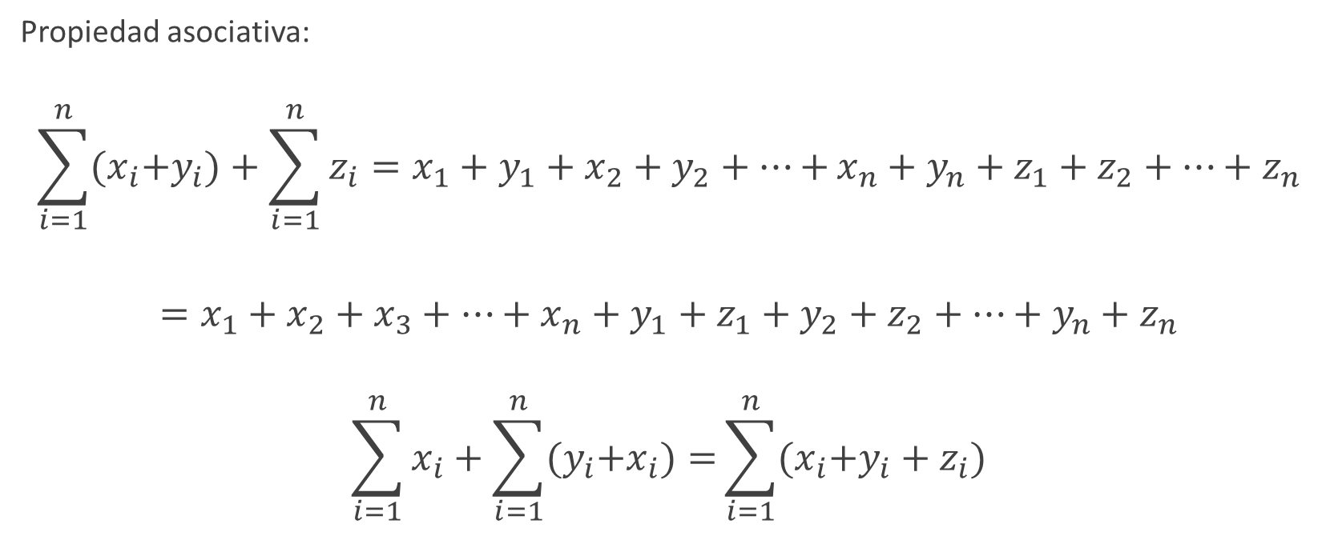
PROPIEDADES
Propiedad asociativa:
$$\sum_{i=1}^{n}{{(x}_{i}+y_{i})+\sum_{i=1}^{n}{z_{i}}=x_{1}+y_{1}+x_{2}+y_{2}+…+}x_{n}+y_{n}+z_{1}+z_{2}+…+z_{n}$$
$$=x_{1}+x_{2}+x_{3}+…+{x_{n}+y}_{1}+z_{1}+y_{2}+z_{2}+…+y_{n}+z_{n}$$
$$\sum_{i=1}^{n}{x_{i}}+\sum_{i=1}^{n}{{(y}_{i}+x_{i})=}\sum_{i=1}^{n}{{(x}_{i}+y_{i}+z_{i})}$$

Slide 26
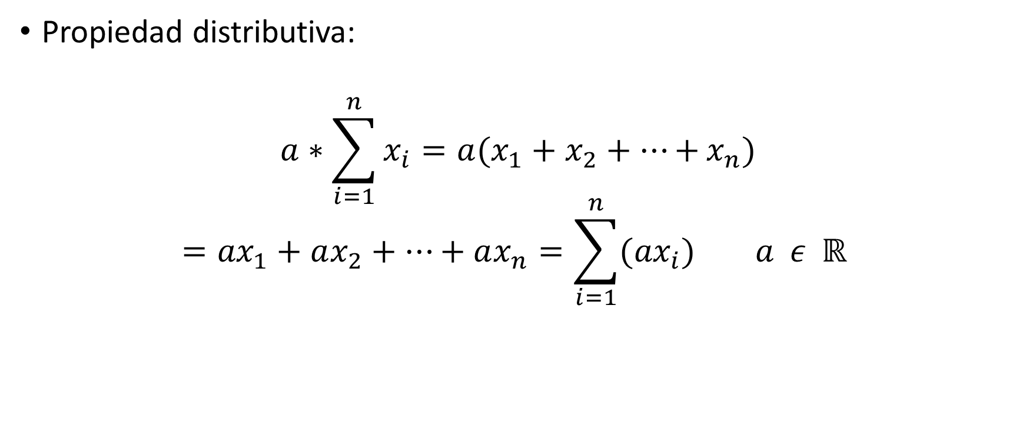
PROPIEDADES
Propiedad distributiva:
$$a∗\sum_{i=1}^{n}{x_{i}=a(x_{1}+x_{2}+…+}x_{n})$$
$$={ax}_{1}+ax_{2}+…+ax_{n}=\sum_{i=1}^{n}{{(ax}_{i})} a ε ℝ$$

Slide 27
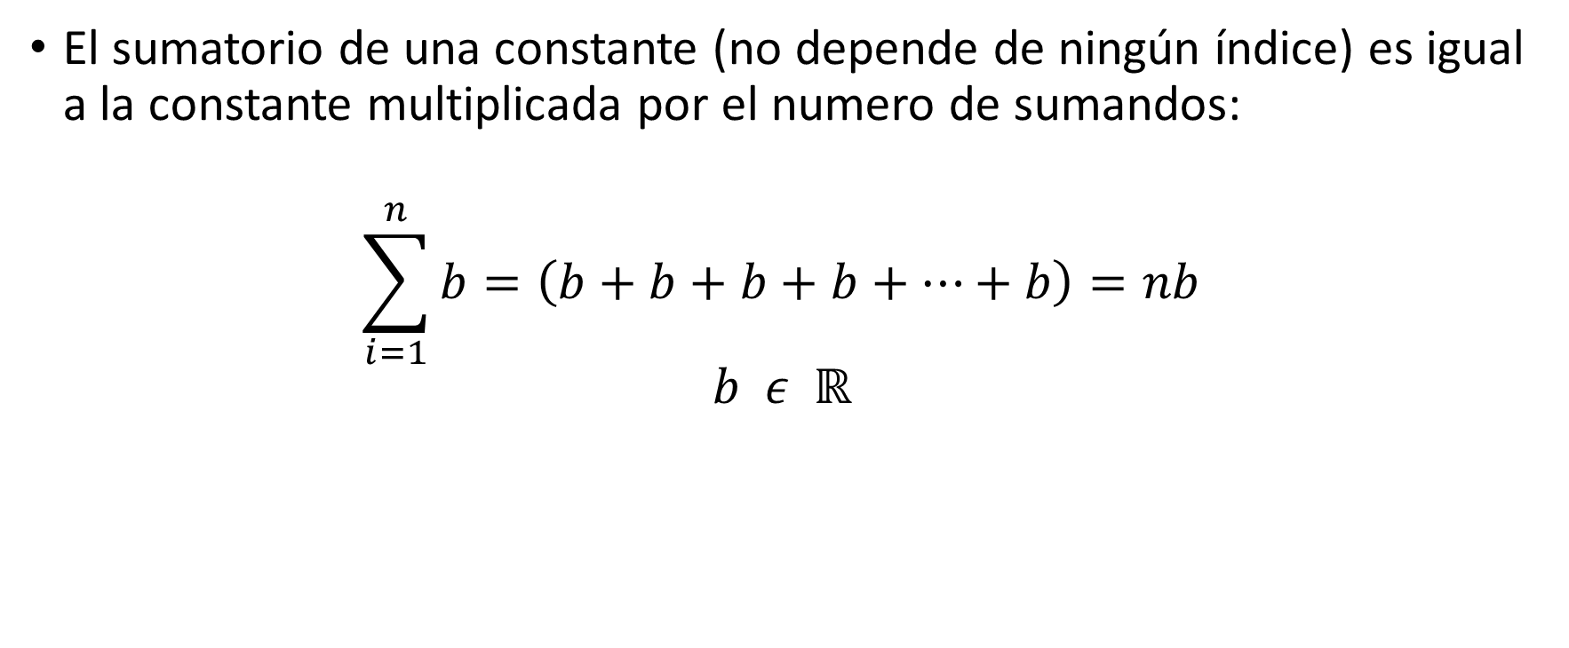
PROPIEDADES
El sumatorio de una constante (no depende de ningún índice) es igual a la constante multiplicada por el numero de sumandos:
$$\sum_{i=1}^{n}{b=\left(b+b+b+b+…+b\right)=nb}$$
$$b ε ℝ$$

Slide 28
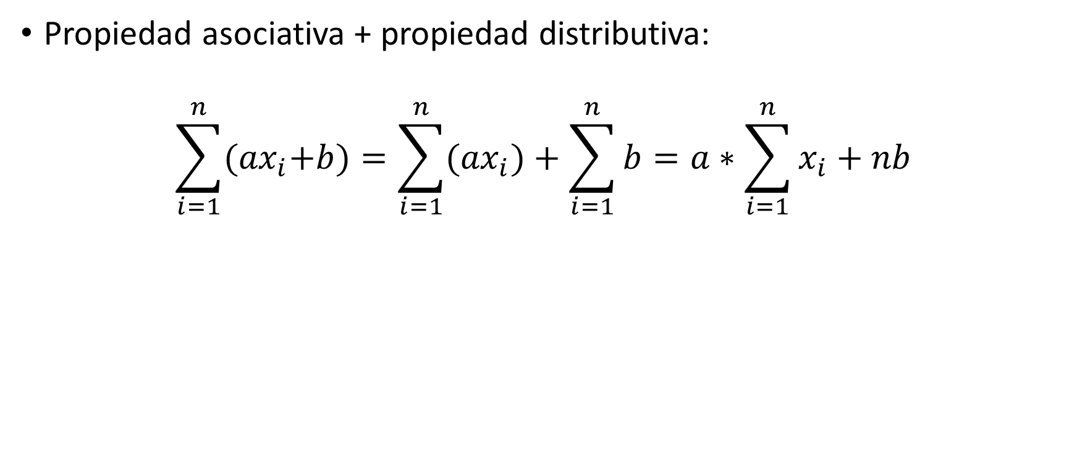
PROPIEDADES
Propiedad asociativa + propiedad distributiva:
$$\sum_{i=1}^{n}{{(ax}_{i}+b)=\sum_{i=1}^{n}{{(ax}_{i})}+\sum_{i=1}^{n}{b}=a∗\sum_{i=1}^{n}{x_{i}+nb}}$$

Slide 29

$$a∗\sum_{i=1}^{n}{x_{i}+nb}≠a∗\sum_{i=1}^{n}{{(x}_{i}+nb})$$
Ejemplo:
$$\sum_{i=1}^{n=3}{i^{2}+5}=1^{2}+2^{2}+3^{2}+5=1+4+9+5=19$$
Mientras que
$$\sum_{i=1}^{n=3}{(i^{2}+5)}=(1^{2}+5)+(2^{2}+5)+(3^{2}+5)=6+9+14=29$$

Slide 30

PROPIEDADES
Los valores recorridos por el índice se pueden separar en varios sumatorios:
$$\sum_{i=1}^{n}{x_{i}=\sum_{i=1}^{n_{0}}{x_{i}}+\sum_{i=n_{0}+1}^{n}{x_{i}} } n_{0}<n$$
En efecto
$$x_{1}+x_{2}+…+x_{n}={(x}_{1}+x_{2}+…+x_{no})+(x_{n0+1}+…{+x}_{n})$$

Slide 31

Por ejemplo:
$$\sum_{i=1}^{n=4}{log \left(i\right)=\log\left(1\right)+\log\left(2\right)+\log\left(3\right)+log⁡(4) }$$
$$=(\log\left(1\right)+\log\left(2\right))+(\log\left(3\right)+\log\left(4\right))$$
$$\sum_{i=1}^{n=2}{log \left(i\right)+\sum_{i=3}^{n=4}{log \left(i\right) }}$$

Slide 32
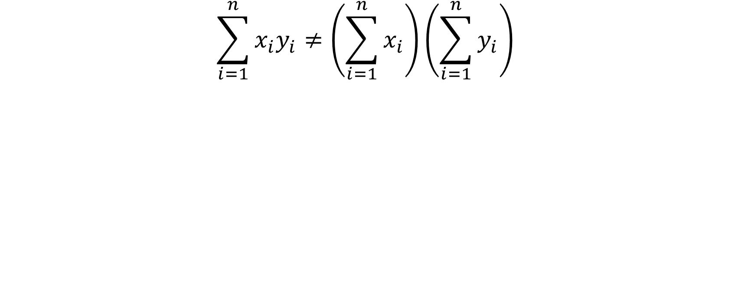
Igualdades que NO CUMPLEN las sumatorias
$$\sum_{i=1}^{n}{x_{i}y_{i}≠\left(\sum_{i=1}^{n}{x_{i}}\right)\left(\sum_{i=1}^{n}{y_{i}}\right) }$$

Slide 33

Igualdades que NO CUMPLEN las sumatorias
$$\sum_{i=1}^{n}{{f(x}_{i})≠f\left(\sum_{i=1}^{n}{x_{i}}\right) }$$
Por ejemplo:
$$\sum_{i=1}^{5}{i^{3}≠{\left(\sum_{i=1}^{5}{i}\right)}^{3} }$$

